Slide 1
Как написать новость на сайт? Как подготовить выступление? Как создать презентацию?

Slide 2
Требования к контенту сайта
Точность информации
Ее достоверность и четкость
Грамотность подачи
Оперативность написания новости
(max через 4-5 часов после мероприятия)
Периодичность и системность
(страницы должны обновляться регулярно, а не раз в полгода)

Slide 3
Ключевое правило: Не умеешь писать кратко – не умеешь писать вообще

Slide 4
Новости: 3-4 абзаца по 2-3 предложения Короткие предложения Без сложносочиненных конструкций Без деепричастных и причастных оборотов
КРАТКОСТЬ – СЕСТРА БРАТА ТАЛАНТА. А.П.ЧЕХОВ

Slide 5
НОВОСТИ: Грамотность – на первом месте!

Slide 6
Правила написания заметки Заголовок

Slide 7
Структура новости:
Заголовок
Лид (вступление)
Основной текст
Заключение

Slide 9
Шаблон:
Сегодня в … (районе, ЗСК и т.д.) состоялось …
Инициаторами (организаторами) выступили депутаты …
Они сделали … …, подготовили…, организовали…, провели…
В мероприятии приняли участие ….
Целью (основной задачей) мероприятия было…
Мнение участников события о нем…ЦИТАТЫ
Дополнительные факты/бэкграунд/для справки
Что удалось достичь этим мероприятием. Итоги.

Slide 10
ЛЕКСИКА
ДА
Президент напомнил министру, что необходимо контролировать цены.
Мероприятия проводятся, чтобы эффективнее вести разъяснительную работу.
НЕТ
Президент повторно обратил внимание министра на необходимость осуществления контроля за ценами.
Мероприятия проводятся в целях повышения эффективности разъяснительной работы среди населения.

Slide 11
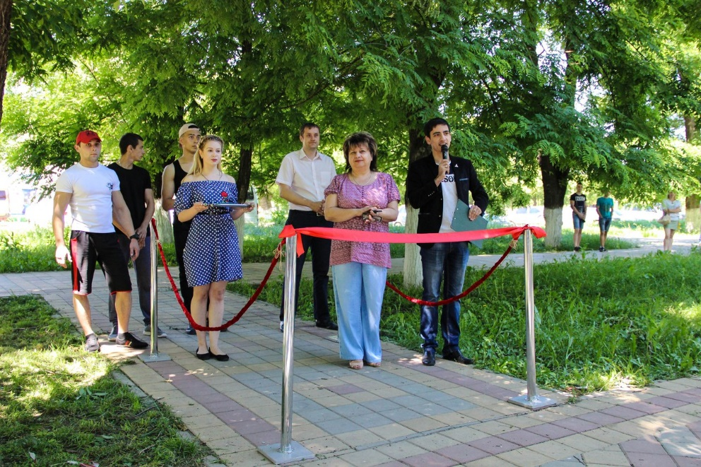
Cодержание новостей о депутатах: ДА НЕТ

Slide 12
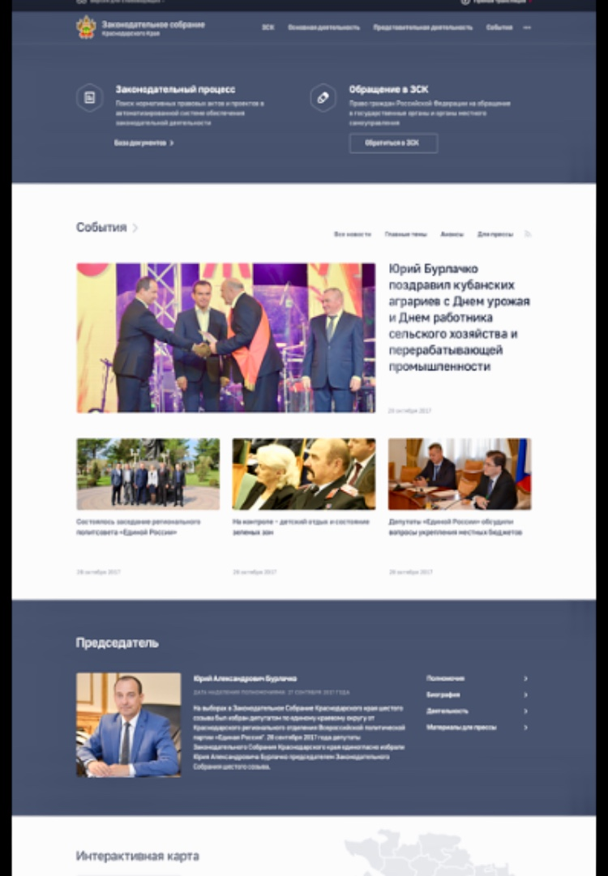
Творческих успехов, уважаемые коллеги!

